Slide 1


Onde bate a minha língua? E a sua? Palatografia e linguografia estáticas como ferramenta didática para visualizar a variação fonética em sala de aula
      Andressa Toni (UNICENTRO)
      andressa.toni@alumni.usp.br

Slide 2

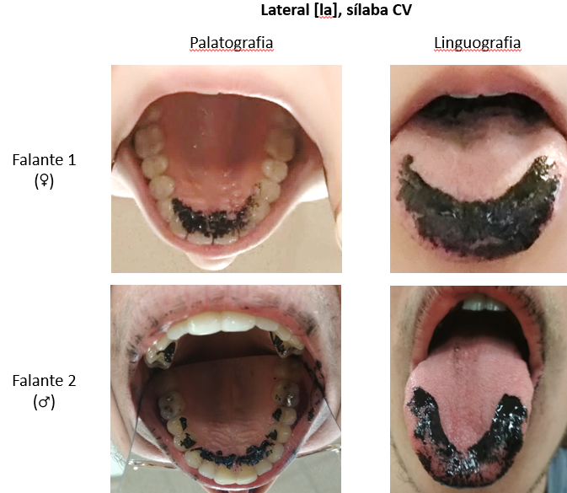

Útil para caracterizar PoA passivo (dental vs. alveolar vs. pós-alveolar vs. palatal) e ativo (ponta vs. lâmina vs. parte inferior vs. corpo, porção central vs. lateral
O que é?
Método para localizar os pontos de contato entre a língua e o palato durante a produção de fala -> carimbo;
Na palatografia, analisam-se as marcas deixadas no palato pelo contato da língua;
Na linguografia, analisam-se as marcas deixadas na língua pelo contato com o palato.

Slide 3
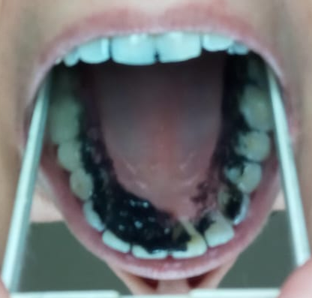
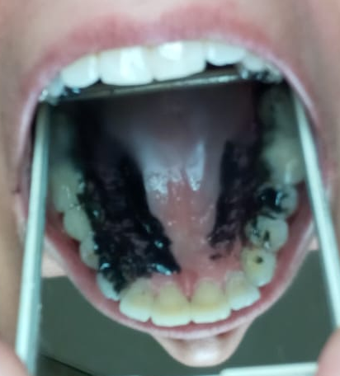
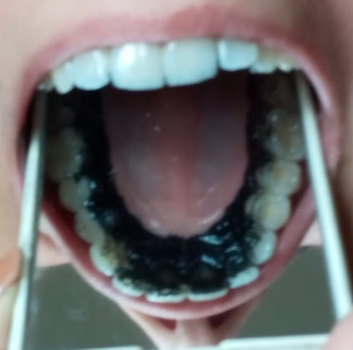
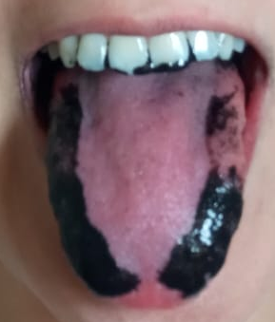
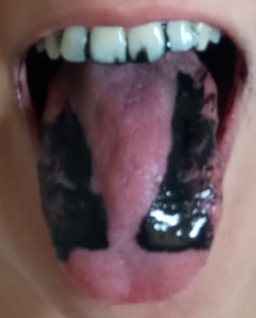
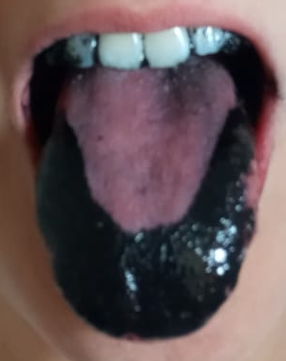
O que é?
[s]
[ʃ]
[t]
Palatografia
Linguografia

Slide 4
Por que usar palatografia e linguografia?
TCC Luana Machado: “O ensino da fonética do português brasileiro como segunda língua para alunos surdos no curso de letras”
Fonética experimental e Linguística de campo;
Materialização/visualização de um ensino majoritariamente teórico, baseado na Tabela Fonética Internacional e na propriocepção;
Forma de visualizar os articuladores ativos e passivos em ação durante a articulação;
Forma de visualizar conceitos como alofone/fonema, ponto de articulação, modo de articulação.

Slide 5
Objetivos da apresentação
Apresentar as técnicas de palatografia e linguografia;
Propor a utilização destas técnicas como ferramenta didática;
Utilizar as técnicas para ilustrar/visualizar a variação linguística.

Slide 6
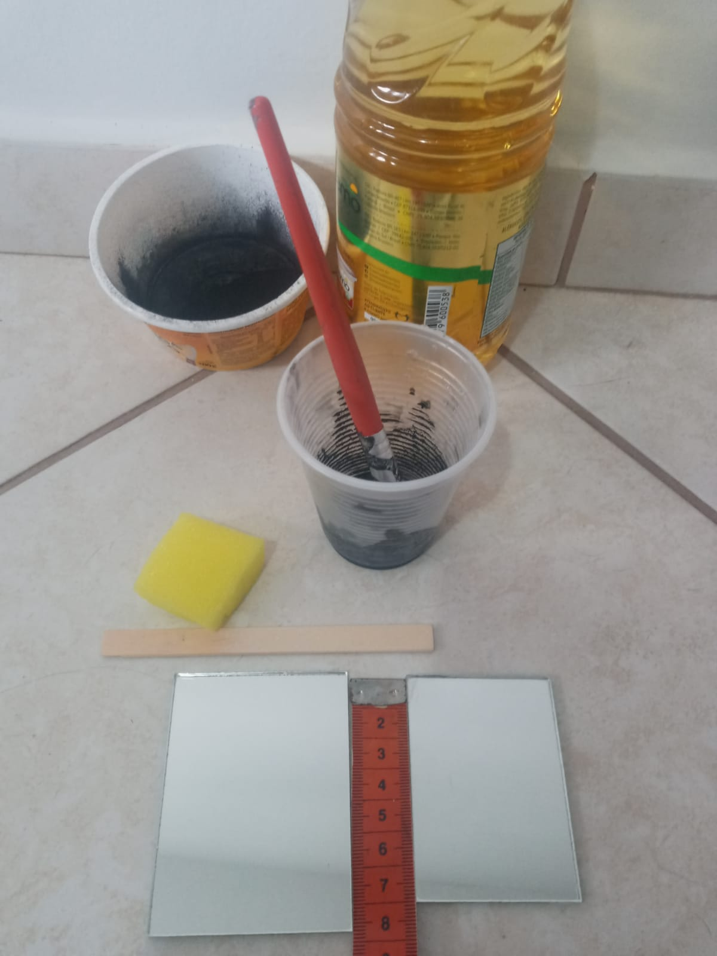
Materiais necessários
Carvão ativado em pó (vendido em farmácias ou lojas de suplemento);
Óleo de cozinha;
Espelho (que caiba na boca, de 5x7, 6x8, 7x9cm);
Pincel e esponja;
Câmera (pode ser celular);
Papel-toalha, copo descartável, saco plástico (para testar o tamanho do espelho), palitinho, luvas, pia com água por perto, álcool.

Slide 7
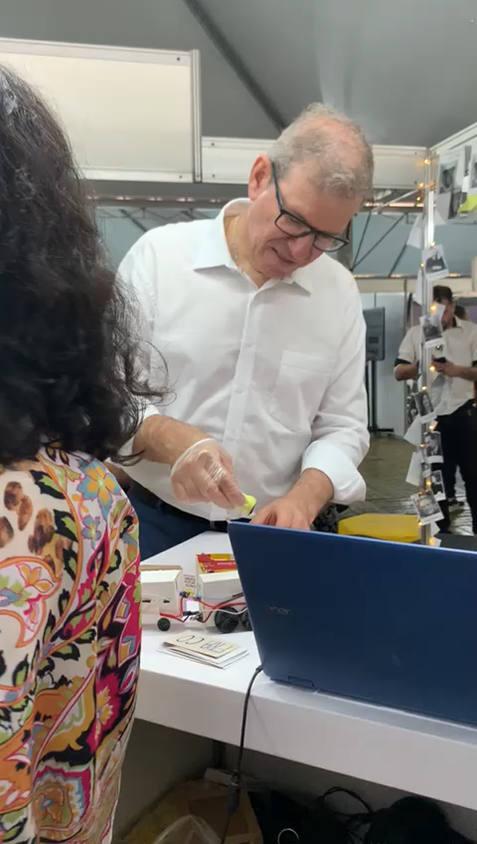
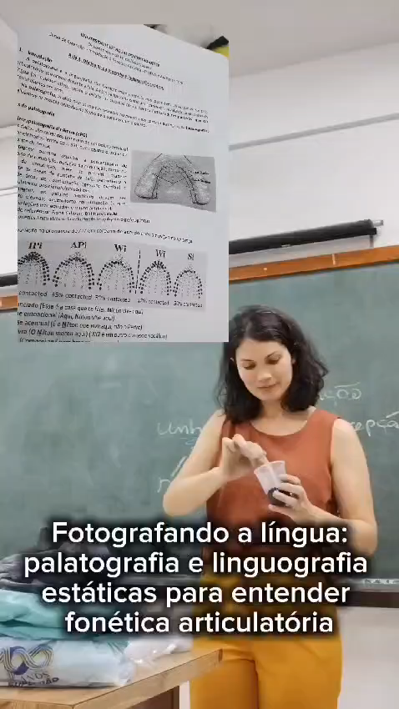
Procedimento
Reitor da Unicentro, professor Fabio Hernandes, realiza palatografia durante a Mostra Interativa do Paraná Faz Ciência, realizado na UEM entre 7e11 outubro de 2024
Amanhã, na Feira de Profissões da escola Rubem Alves (Guarapuava – PR), vamos aplicar a técnica da linguografia em alunos do Ensino Médio

Slide 8

Procedimento
Procedimentos:
- Para realizar a palatografia, pinte a língua com tinta e fotografe o carimbo deixado no palato, com o auxílio de um espelho.
Importante: o posicionamento do espelho deve ser sempre o mesmo, especialmente o ângulo (normalmente, 45°). O espelho deve ficar apoiado atrás dos últimos dentes (fundo) e acima dos dentes incisivos inferiores (frente).
- Para realizar a linguografia, pinte o palato com tinta e fotografe o carimbo deixado na língua.
Importante: o posicionamento da língua deve ser sempre o mesmo (pedir para o falante colocar a “língua pra fora” o máximo que conseguir e deixá-la bem rígida).

Slide 9
Procedimento
Passo a passo:
1: Misture o óleo e o carvão em pó no copo descartável;
2: Aplique a mistura no palato (ou na língua) usando um pincel ou esponja. Verifique se toda a língua ou todo o palato e dentes estão cobertos (respeitando seus limites);
3: Tome cuidado para não ter nenhum contato acidental;
4: Produza o som da forma mais natural possível e em seguida mantenha a boca aberta com a língua para fora, para evitar qualquer contato acidental;
5: Insira o espelho (para palatografia) ou posicione a língua (para linguografia);
5: Fotografe, lembrando de incluir a legenda na foto (para saber posteriormente qual foi o som produzido);
6: Enxágue a boca e passe para o próximo estímulo

Slide 10
IMPORTANTE:
Combinar sempre com vogais abertas. Combinar sempre com consoantes labiais, para evitar sobrepor contatos
Procedimento
Sugestões de estímulos e perguntas iniciais:
Seu /t/ é dental ou alveolar? Apical ou laminal?
Seu /ʎ/ é palatal ou alveolar? Ou seja, você fala realmente [ˈa.ʎʊ] ou [ˈa.lʲʊ] ‘alho’?
Seu /ɲ/ é palatal ou alveolar? Ou seja, você fala realmente [ˈu.ɲɐ] ou [ˈu.j̃ɐ] ‘unha’?
Qual caminho o ar encontra para ser expelido no seu /s/?
Na produção de /l/, o ar é expelido pelos dois lados da língua ou por um lado só?
Compare os sons /l/ e /ɾ/, ambos classificados como coronais/alveolares. O ponto de articulação no palato é igual ou diferente?
/t/: Tapa
/d/: Dava
/n/: Nabo
/l/: Lama;
/ɾ/: Arame
/s/: Sapo
/ʃ/: Chave
/ɲ/: Amanhã
/ʎ/: Alho
/k/: capa
/c/: quepe

Slide 11
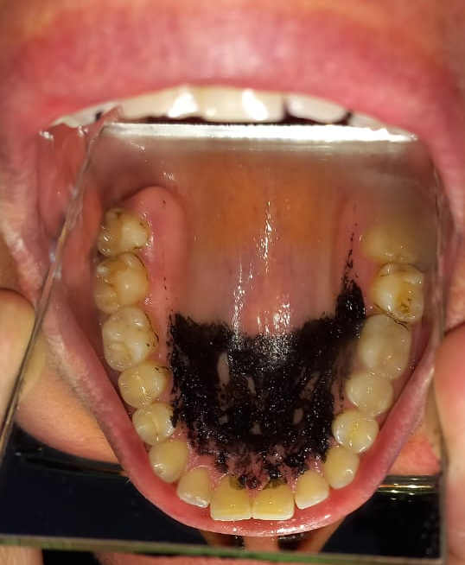
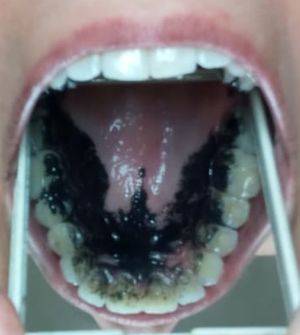
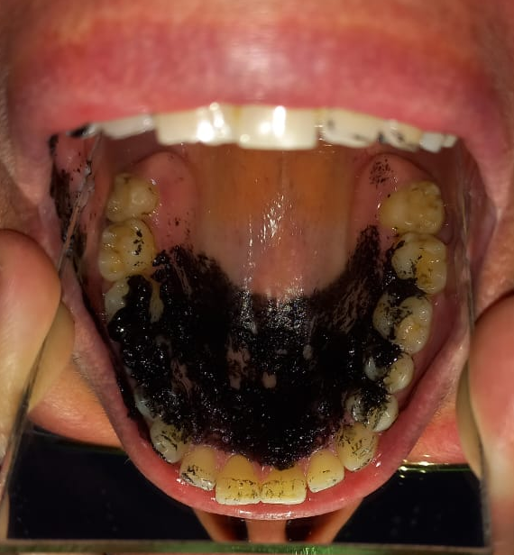
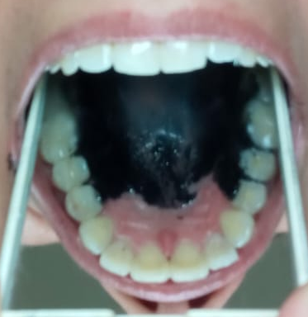
Comparando palatografias
Amanhã
Alho

Slide 12
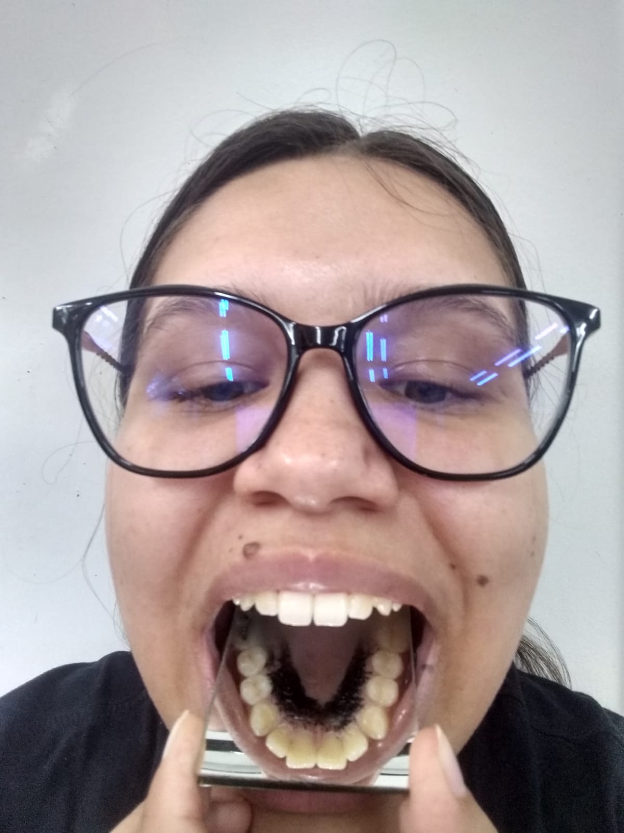
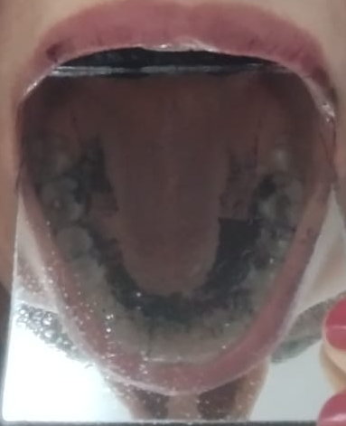
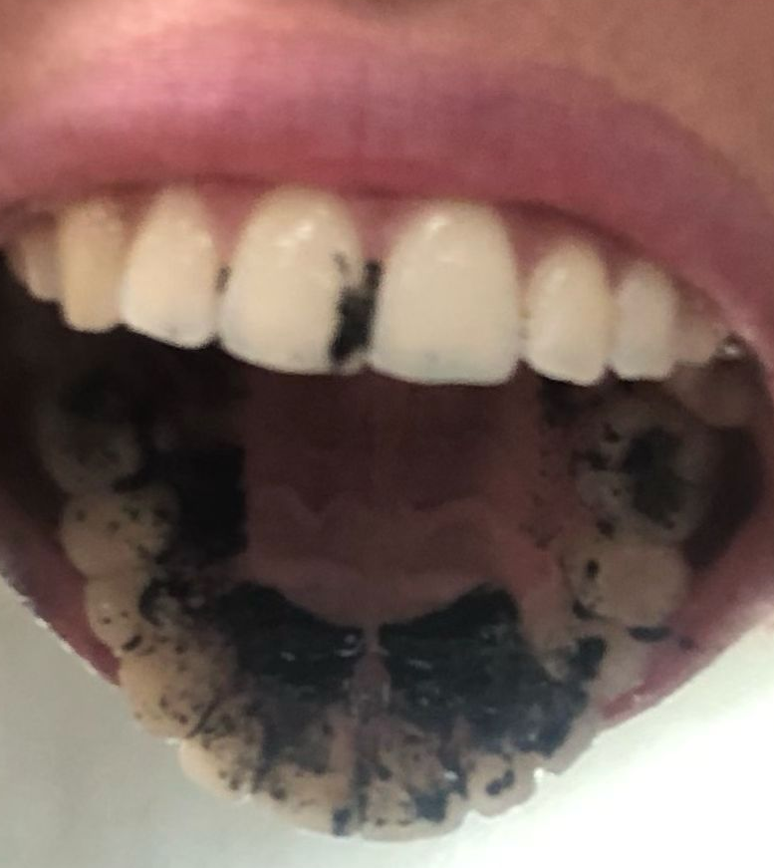
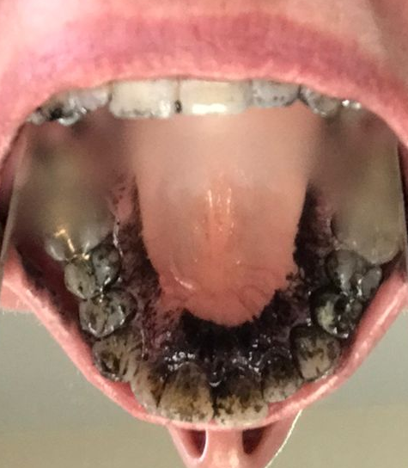
Comparando palatografias
Tapa - alveolar
Tapa - dental

Slide 13
Sequência didática
Apresentação dos conceitos teóricos e da técnica;
Coleta dos dados palatográficos e linguográficos;
Interpretação das fotografias palatográficas e linguográficas coletadas, reconhecendo os articuladores ativos e passivos da fala e os diferentes pontos e modos de articulação;
Reconhecimento das variantes fonéticas;
Por meio de informações socioeconômicas dos participantes, criação de hipóteses para relacionar a variação observada a padrões sociolinguísticos.

Slide 14
Resultados
Sequência didática foi aplicada em seis oficinas;
Reação bastante positiva dos alunos (“Me senti um cientista!”);
Pontos de dificuldade: posicionamento correto do espelho; ausência de legendas nas imagens;
Pontos positivos:
Após a coleta, foi possível observar variação nos PoA ativos e passivos dos sons /t, l, ɾ, ʎ, ɲ/ → variações alofônicas, transcrição fonética estreita;
Visualização das diferenças entre dental, alveolar, pós-alveolar;
Alunos demonstraram consciência articulatória;
Observação de contatos assimétricos e idiossincráticos.

Slide 15
Resultados
Sequência didática foi aplicada em seis oficinas;
Reação bastante positiva dos alunos (“Me senti um cientista!”);
Pontos de dificuldade: posicionamento correto do espelho; ausência de legendas nas imagens; sujeira; manuseamento de espelhos.
Pontos positivos:
Após a coleta, foi possível observar variação nos PoA ativos e passivos dos sons /t, l, ɾ, ʎ, ɲ/ → variações alofônicas, transcrição fonética estreita;
Visualização das diferenças entre dental, alveolar, pós-alveolar;
Alunos demonstraram consciência articulatória;
Observação de contatos assimétricos e idiossincráticos.

Slide 16
Conclusão
Aproximar Fonética Experimental e ensino de Fonética na universidade é bastante produtivo:
Interdisciplinaridade;
Letramento científico;
Materialização de conceitos teóricos;
Visualização da variação;
Método simples, acessível e com bons resultados qualitativos.

Slide 17
Referências
REIS, César. Descrição fonética eletropalatográfica de fones Alveolares. J Soc Bras Fonoaudiol. 2012;24(3):255-61
REIS, César; ANTUNES, Leandra. Estudo palatográfico de sons consonantais do português. In: Estudos em Fonética e Fonologia do Português. Belo Horizonte: FALE UFMG, 2002.

